Slide 1
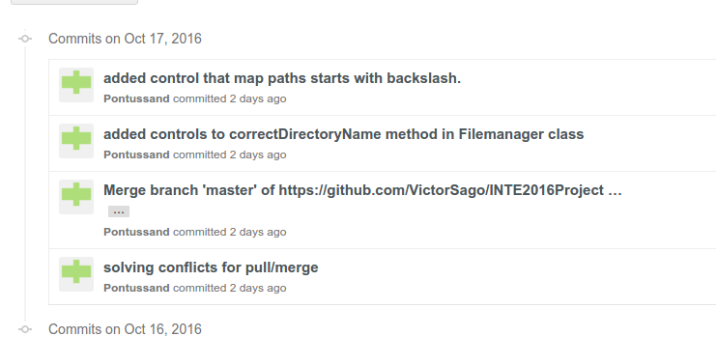
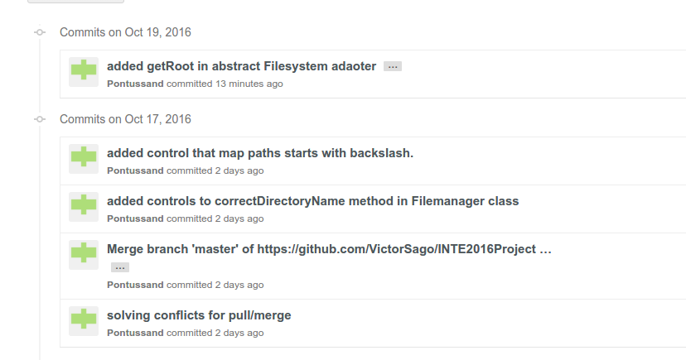
Status: Pontus Sandliden
Added controls for path
Merged branches and solved conficts
Added getRoot methods
Added controls for directory names

Slide 2
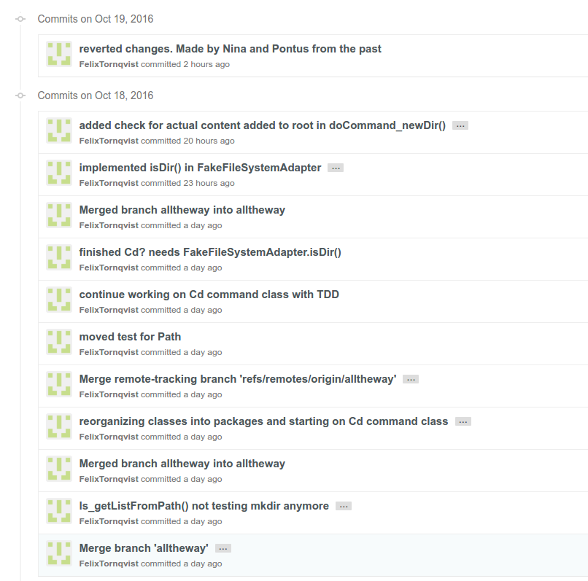
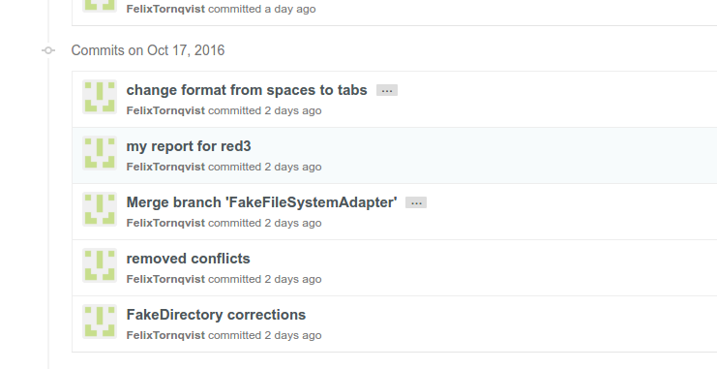
Status: Felix Törnqvist
Hjälpte till med att skapa en abstract klass för varje kommando, ”Command”.
Skapade en klass ”Path” för att beskriva en sökväg som kan skickas och modifieras mellan CommandPrompt och Command klasser.
Började på några kommandon och implementerade metoder i FakeFileSystemAdapter.

